Slide 1
Curriculum Vitae di Roberta Arrichiello
Laurea triennale e specialistica in Ingegneria Gestionale della logistica e produzione presso l’Università Federico II di Napoli.
Vincitrice di borsa di studio post lauream presso il Centro di Competenza Trasporti della regione Campania (TEST S.c.a r.l.) relativa a ‘‘Servizi di gestione dell’informazione logistica’’ (progetto Dattilo-Lims).
Master full time in Gestione e Strategia d’Impresa presso il Sole24ore Business school di Milano e Master in Europrogettazione presso la Bruxelles Summer School.
Corso di Project Management presso la l’Univerisà Federico II di Napoli.
Attestato di lingua inglese B2.2 presso il British Council, di lingua francese A1 e A2 presso l’istituto Grenoble di Napoli e di lingua spagnola A1 presso EF Centro International de Idioma di Barcellona.
Già stagista presso SNAM S.c.a.r.l. nell’ambito del progetto Lims e già tirocinante presso la sede dell’ANAS di Napoli.
Attualmente Consulente Sap Ewm/Wm/Le presso Beta80 Group di Milano.

Slide 2
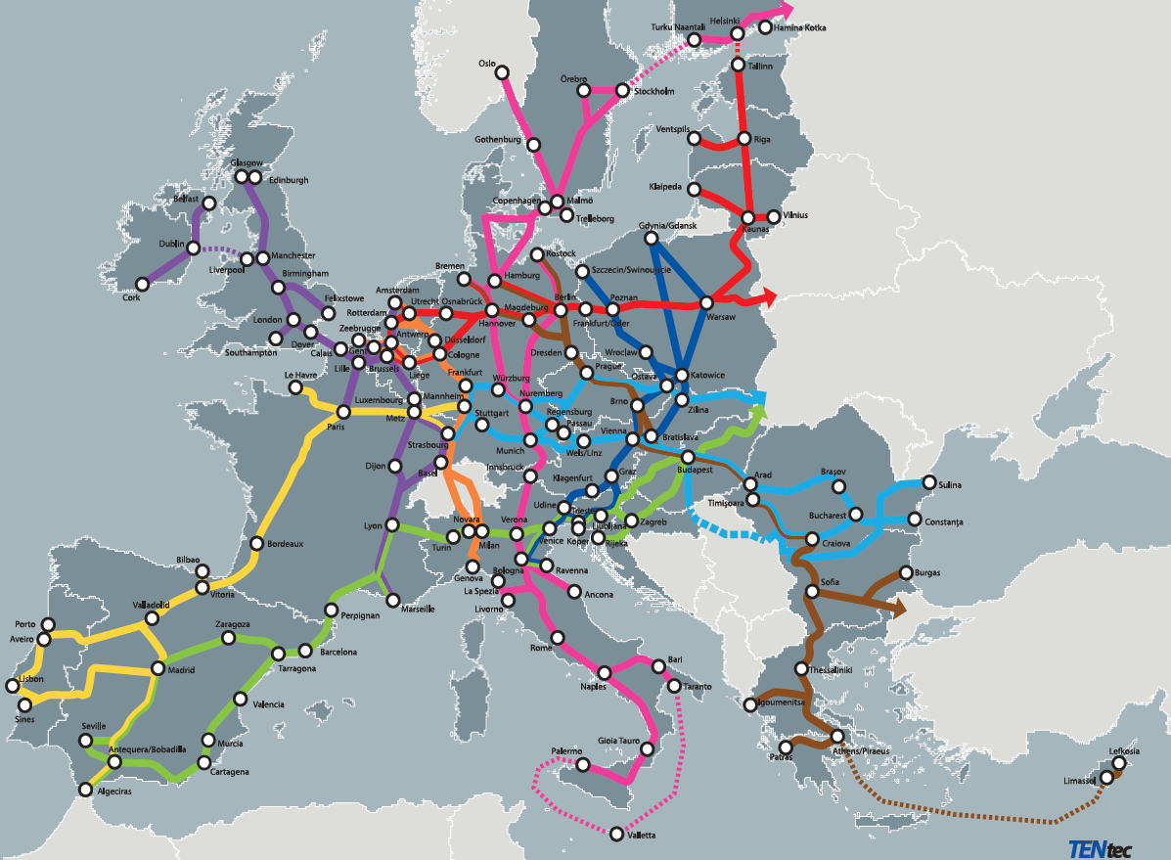
Relazione sulle attività di stage: Implementazione di un modello topologico di offerta del trasporto ferroviario merci a livello europeo
Abstract
Le attuali carenze nei collegamenti transfrontalieri costituiscono un ostacolo importante per la libera circolazione delle merci e dei passeggeri all'interno degli Stati membri e fra questi e i Paesi confinanti.
L'attuale frammentazione esistente all'interno dell'infrastruttura dei trasporti tra i diversi modi di trasporto determina un aggravio dei costi della logistica, che si riflette in un minore livello di competitività e di efficienza. Di qui la necessi-
tà che gli investimenti nelle infrastrutture dei trasporti contribuiscano a migliorare la performance produttiva del Paese, raggiungendo altresì l'obiettivo della riduzione delle emissioni di gas a effetto serra nel settore dei trasporti.
La rete TEN-T dei trasporti si articola in una struttura «a doppio strato», comprendente una rete globale (comprehensive) e una rete centrale (core). La rete comprehensive svolge una prevalente funzione di coesione territoriale all'interno dei singoli Stati membri, in quanto è costituita dalla rete stradale, ferroviaria, portuale, aeroportuale che, a livello nazionale, assolvono la funzione di coesione sociale ed economica. Alla rete core è affidato il compito di collegare tra loro i 28 Paesi dell'Unione e questi ai Paesi confinanti.

Slide 3
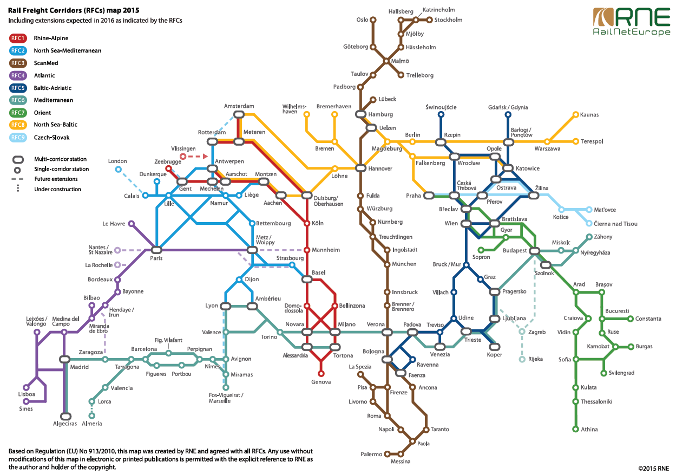
La rete core è organizzata sulla base di 9 Corridoi TEN-T che ne rappresentano l'ossatura portante. Includono, lungo il loro tracciato, i nodi urbani prioritari, nonché i porti marittimi e fluviali, gli aeroporti e i centri intermodali. I corridoi della rete core costituiscono, pertanto, parti della rete centrale, ove sono compresi almeno tre modi di trasporto che attraversano almeno tre Stati membri, dovendo assicurare la copertura dei flussi transfrontalieri di lungo raggio, generati anche al di fuori dei confini dell'Unione Europea.
I corridoi Rail Freight Corridors (RFC) servono per soddisfare tre obiettivi principali:
rafforzare la cooperazione tra i gestori delle infrastrutture su aspetti chiave come l'allocazione dei percorsi, la realizzazione di sistemi interoperabili e lo sviluppo delle infrastrutture;
trovare il giusto equilibrio tra il traffico merci e passeggeri lungo gli RFC, dando una capacità adeguata per il trasporto merci in linea con le esigenze del mercato e assicurare che gli obiettivi di puntualità per i treni merci siano soddisfatti;
promuovere l'intermodalità tra i diversi modi di trasporto.

